Slide 1



BÀI 5
BÀI 5
GIỌT NƯỚC VÀ BIỂN LỚN
VẺ
ĐẸP
QUANH
EM

Slide 2
Khởi động

Slide 3


GIẢI ĐỐ VUI

Slide 4
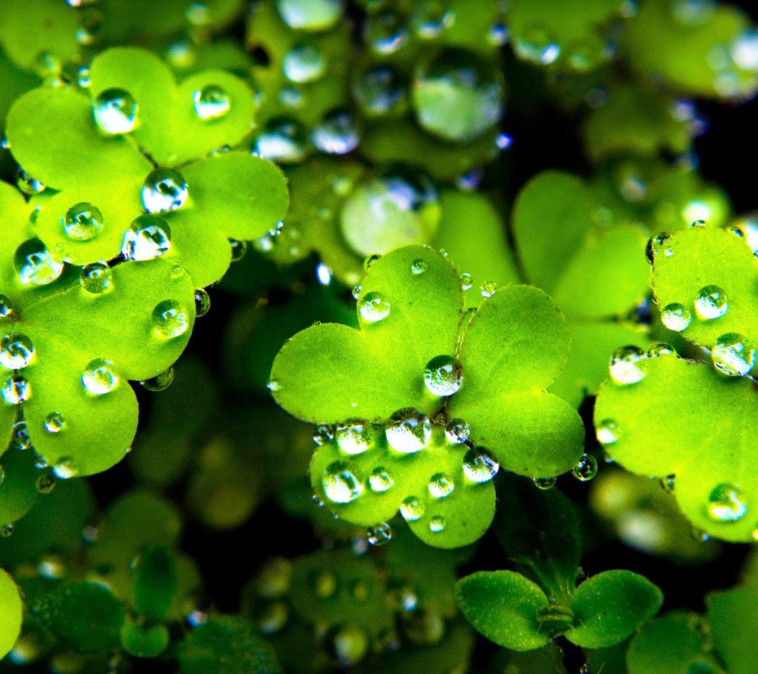
Trong như hạt ngọc Mọc trên lá xanh Nắng gọi trên cành Biến nhanh như chớp. Là gì?
Hạt sương

Slide 5

Bồng bềnh từng đám nhẹ trôi Lang thang bay khắp bầu trời quê ta. Là gì?
Đám mây

Slide 6

Khi đem tươi mát cho đời Khi gieo tai hoạ, bao người khiếp kinh Có tiếng mà chẳng có hình Chợt đi chợt đến, tính tình đổi thay. Là những gì?
Sấm - sét
Notes:
Câu đố về các hiện tượng, sự vật tự nhiên nên GV dẫn dắt vào bài học luôn

Slide 7

BÀI 5
BÀI 5
GIỌT NƯỚC VÀ BIỂN LỚN
Theo em, nước mưa rơi xuống sẽ đi đâu?

Slide 8

YÊU CẦU CẦN ĐẠT
Đọc đúng, rõ ràng, biết ngắt, nghỉ hơi phù hợp nhịp thơ.
01
Trả lời được các câu hỏi liên quan bài đọc. Nêu được nội dung bài học.
02
Tìm được từ chỉ sự vật.
03

Slide 9

ĐỌC
GIỌT NƯỚC VÀ BIỂN LỚN.
Tí ta tí tách
Từng giọt
Từng giọt
Mưa rơi
Rơi rơi.
Suối gặp bạn rồi
Góp thành sông lớn
Sông đi ra biển
Biển thành mênh mông.
Góp lại bao ngày
Thành dòng suối nhỏ
Lượn trên bãi cỏ
Chảy xuống chân đồi.
Biển ơi, có biết
Biển lớn vô cùng
Từng giọt nước trong
Làm nên biển đấy!
(Nguyễn Bao)

Slide 10





GIỌT NƯỚC VÀ BIỂN LỚN.
Tí ta tí tách
Từng giọt
Từng giọt
Mưa rơi
Rơi rơi.
Suối gặp bạn rồi
Góp thành sông lớn
Sông đi ra biển
Biển thành mênh mông.
Góp lại bao ngày
Thành dòng suối nhỏ
Lượn trên bãi cỏ
Chảy xuống chân đồi.
Biển ơi, có biết
Biển lớn vô cùng
Từng giọt nước trong
Làm nên biển đấy!
(Nguyễn Bao)

Slide 11
Tí ta tí tách
Từng giọt
Từng giọt
Mưa rơi
Rơi rơi.

Slide 12
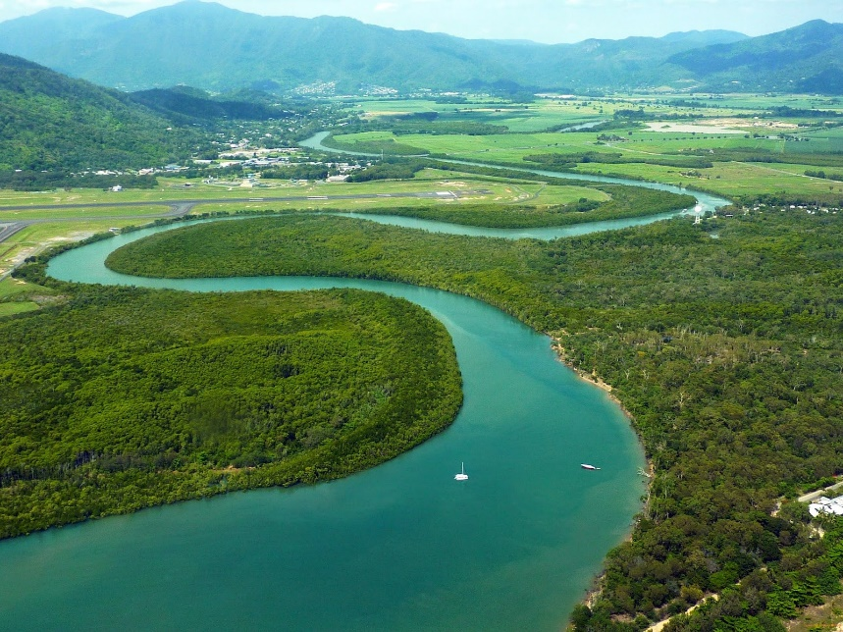
Góp lại bao ngày
Thành dòng suối nhỏ
Lượn trên bãi cỏ
Chảy xuống chân đồi.
Lượn:
Uốn theo đường vòng.
Dòng sông quê em uốn lượn mềm mại.

Slide 13
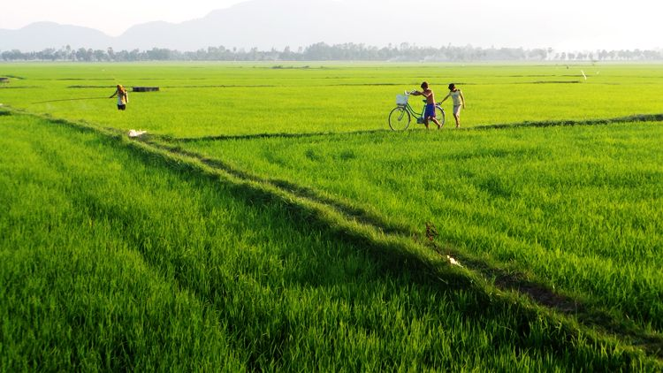
Suối gặp bạn rồi
Góp thành sông lớn
Sông đi ra biển
Biển thành mênh mông.
Mênh mông:
rộng lớn đến
mức như không có giới hạn.

Slide 14
Biển ơi, có biết
Biển lớn vô cùng
Từng giọt nước trong
Làm nên biển đấy!

Slide 15
GIỌT NƯỚC VÀ BIỂN LỚN.
Tí ta tí tách
Từng giọt
Từng giọt
Mưa rơi
Rơi rơi.
Suối gặp bạn rồi
Góp thành sông lớn
Sông đi ra biển
Biển thành mênh mông.
Góp lại bao ngày
Thành dòng suối nhỏ
Lượn trên bãi cỏ
Chảy xuống chân đồi.
Biển ơi, có biết
Biển lớn vô cùng
Từng giọt nước trong
Làm nên biển đấy!
(Nguyễn Bao)

Slide 16


Luyện đọc nhóm
Thi đọc
Tiêu chí đánh giá
- Đọc đúng các từ ngữ trong bài
- Đọc to, rõ ràng, ngắt nghỉ hợp lí

Slide 17
GIỌT NƯỚC VÀ BIỂN LỚN.
Tí ta tí tách
Từng giọt
Từng giọt
Mưa rơi
Rơi rơi.
Suối gặp bạn rồi
Góp thành sông lớn
Sông đi ra biển
Biển thành mênh mông.
Góp lại bao ngày
Thành dòng suối nhỏ
Lượn trên bãi cỏ
Chảy xuống chân đồi.
Biển ơi, có biết
Biển lớn vô cùng
Từng giọt nước trong
Làm nên biển đấy!
(Nguyễn Bao)

Slide 18


TÌM HIỂU BÀI

Slide 19
1. Kể tên các sự vật được nhắc đến trong bài thơ.
GIỌT NƯỚC VÀ BIỂN LỚN.
Tí ta tí tách
Từng giọt
Từng giọt
Mưa rơi
Rơi rơi.
Suối gặp bạn rồi
Góp thành sông lớn
Sông đi ra biển
Biển thành mênh mông.
Góp lại bao ngày
Thành dòng suối nhỏ
Lượn trên bãi cỏ
Chảy xuống chân đồi.
Biển ơi, có biết
Biển lớn vô cùng
Từng giọt nước trong
Làm nên biển đấy!
→ Giọt nước, biển, giọt mưa, dòng suối, bãi cỏ, chân đồi, suối, bạn, sông

Slide 20
2. Những gì góp phần tạo nên dòng suối nhỏ?
GIỌT NƯỚC VÀ BIỂN LỚN.
Tí ta tí tách
Từng giọt
Từng giọt
Mưa rơi
Rơi rơi.
Góp lại bao ngày
Thành dòng suối nhỏ
Lượn trên bãi cỏ
Chảy xuống chân đồi.
→ Những giọt mưa góp lại bao ngày tạo nên dòng suối nhỏ.

Slide 21
3. Những dòng sông từ đâu mà có?
GIỌT NƯỚC VÀ BIỂN LỚN.
Suối gặp bạn rồi
Góp thành sông lớn
Sông đi ra biển
Biển thành mênh mông.
Biển ơi, có biết
Biển lớn vô cùng
Từng giọt nước trong
Làm nên biển đấy!
→ Những dòng suối nhỏ góp thành sông.

Slide 22

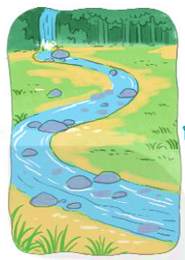
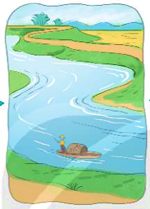
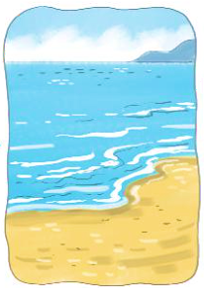
4. Nói về hành trình giọt nước đi ra biển.
Nhiều giọt mưa rơi xuống góp thành suối.
Các dòng suối gặp nhau sẽ tạo thành sông.
Các dòng sông chảy ra biển lớn.

Slide 23
Nội dung
Mối quan hệ giữa giọt nước, suối, sông, biển và hành trình giọt nước đi ra biển.
Cách đọc:
- Đọc đúng các từ ngữ
- Đọc to, rõ ràng. Ngắt, nghỉ đúng nhịp thơ
- Giọng đọc ấm áp, tình cảm

Slide 24
GIỌT NƯỚC VÀ BIỂN LỚN.
Tí ta tí tách
Từng giọt
Từng giọt
Mưa rơi
Rơi rơi.
Suối gặp bạn rồi
Góp thành sông lớn
Sông đi ra biển
Biển thành mênh mông.
Góp lại bao ngày
Thành dòng suối nhỏ
Lượn trên bãi cỏ
Chảy xuống chân đồi.
Biển ơi, có biết
Biển lớn vô cùng
Từng giọt nước trong
Làm nên biển đấy!
(Nguyễn Bao)

Slide 25
Luyện tập theo văn bản đọc

Slide 26

1. Mỗi từ dưới đây tả sự vật nào trong bài thơ?
mênh
mông
lớn
nhỏ
suối
sông
biển

Slide 27
2. Đóng vai biển, nói lời cảm ơn giọt nước.
Tôi là biển cả. Tôi mỗi ngày một mênh mông, bao la, rộng lớn. Nhờ có các em suối, sông góp thành nên tôi mới được như ngày hôm nay. Nhưng bạn mà tôi phải nói lời cảm ơn nhất đó là giọt nước. Nhờ có em ấy – những giọt nước trong veo chảy lượn từ bãi cỏ, qua chân đồi, góp thành sông lớn, sông lớn lại đi ra với tôi nên tôi mới trở nên bao la và hùng vĩ.

Slide 28
YÊU CẦU CẦN ĐẠT
Đọc đúng, rõ ràng, biết ngắt, nghỉ hơi phù hợp nhịp thơ.
01
Trả lời được các câu hỏi liên quan bài đọc. Nêu được nội dung bài học.
02
Tìm được từ chỉ sự vật.
03

Slide 29
Bài sau: Mùa vàng (trang 26)

Slide 30





Tạm biệt và hẹn gặp lại
các con vào những tiết học sau!

